Slide 1
Разработка последовательного и параллельного алгоритмов сжатия ЭМГ-данных
Выполнил: Васильев Д.М.
Руководитель: С.Г. Сидоров, к.т.н., доц.

Slide 2
Цель работы
Разработка энергоэффективного алгоритма сжатия ЭМГ данных
1

Slide 3
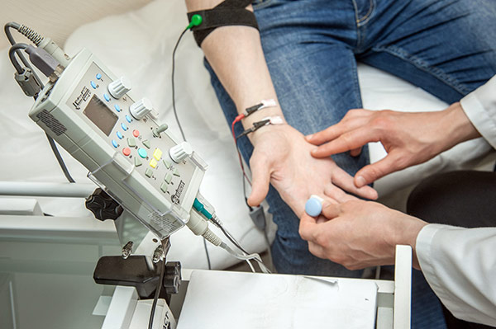
Электромиография (ЭМГ)
Электромиография – это метод исследования биоэлектрических потенциалов, возникающих в скелетных мышцах человека и животных при возбуждении мышечных волокон
2

Slide 4
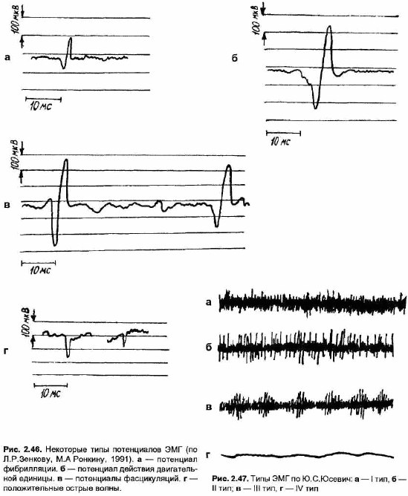
Форма ЭМГ-сигнала
3

Slide 5
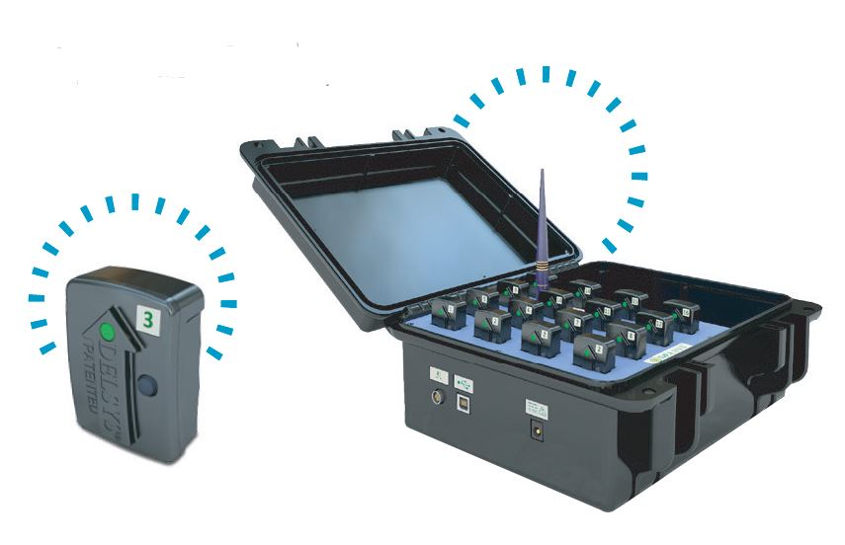
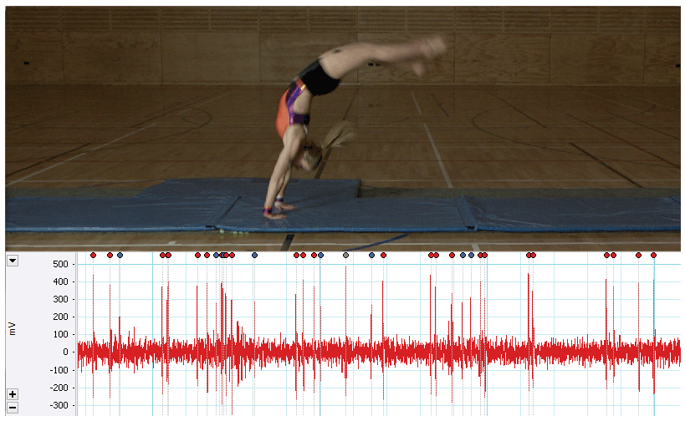
Мобильная электромиография
4

Slide 6
Постановка задач
Анализ существующих алгоритмов сжатия
Разработка оптимизированного алгоритма сжатия данных
Сравнение эффективности разработанного алгоритма с существующими алгоритмами
5

Slide 7
Выбор опорного алгоритма
Были рассмотрены следующие алгоритмы:
RLE – рассчитан на повторяющиеся последовательности данных, например, изображения
LZW – кодирование с помощью словарей, рассчитан на кодирование текста.
Деревья Шеннона-Фано – кодирование более частых символов меньшим количеством бит
DCT – алгоритм с потерями данных, который широко распространен в кодировании файлов с расширением jpeg. Требует много машинного времени
Дельта-кодирование – используется, где данные изменяются плавно
6

Slide 8
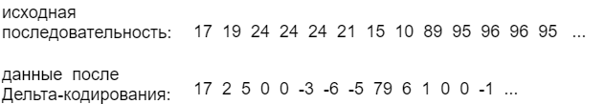
Дельта-кодирование
7

Slide 9
ЭМГ-кривая после дельта-кодирования
8

Slide 10
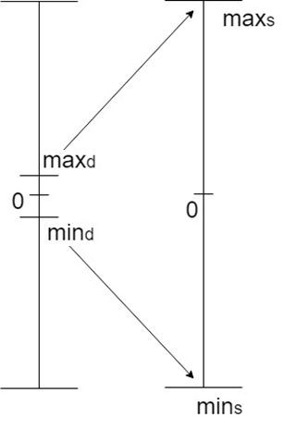
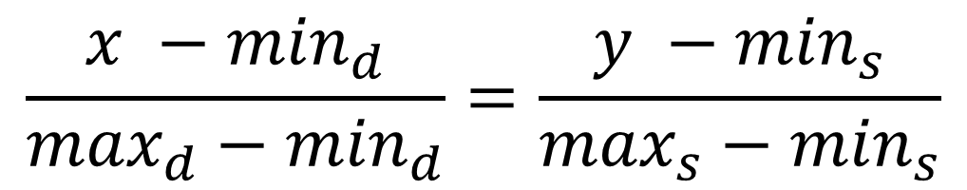
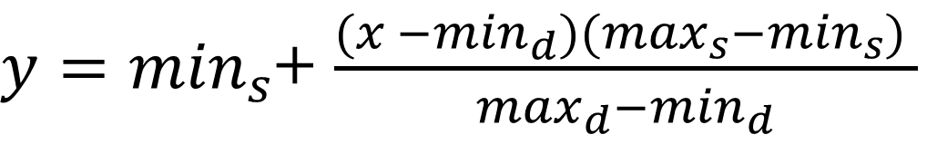
Перевод из double (8 байт) в short (2 байта)
$$\frac{x −\min_{d}}{\max_{d}−\min_{d}}=\frac{y −\min_{s}}{\max_{s}−\min_{s}}$$
$y=\min_{s}$+ $\frac{(x −\min_{d})(\max_{s}−\min_{s}) }{\max_{d}−\min_{d}}$
9

Slide 11
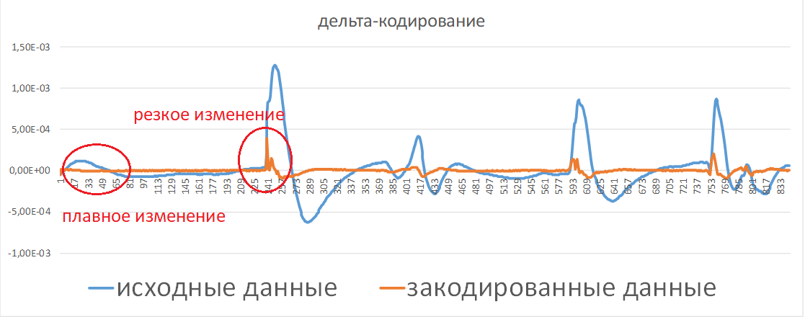
Плавное и неплавное изменение
10

Slide 12
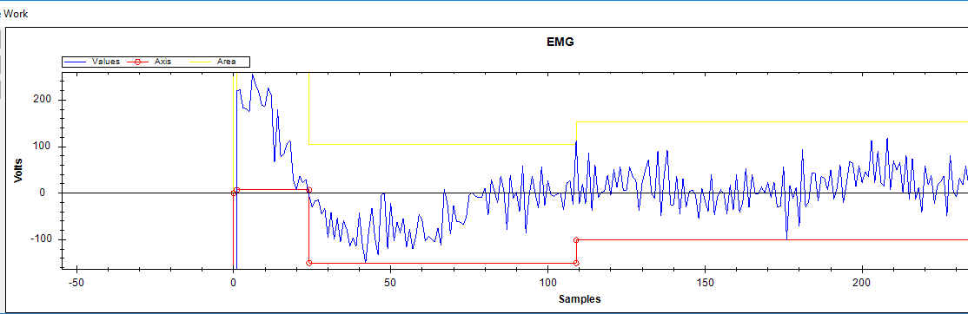
Смещение оси
11

Slide 13
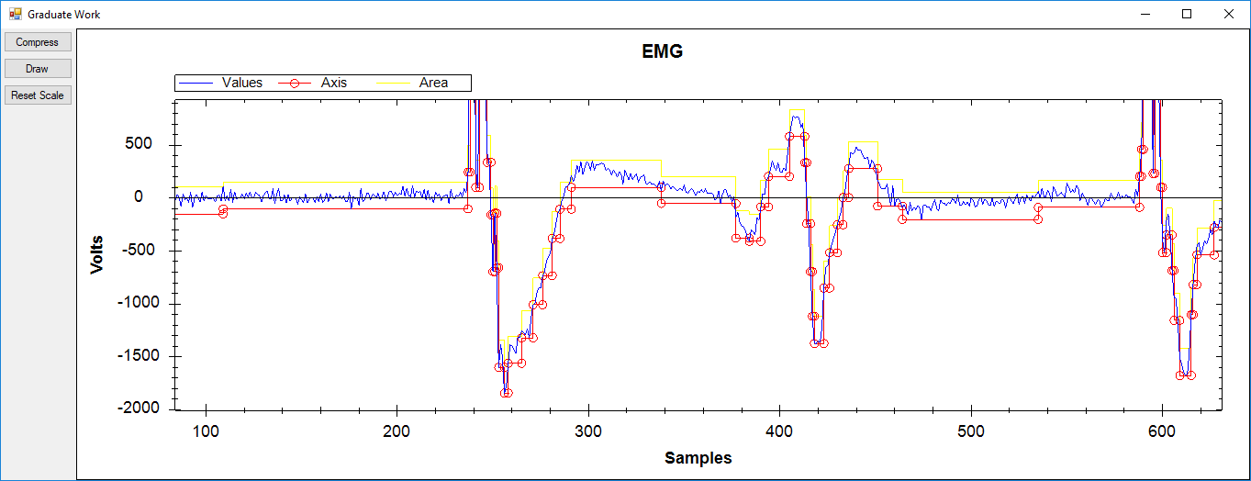
Недостаток смещение оси
12

Slide 14
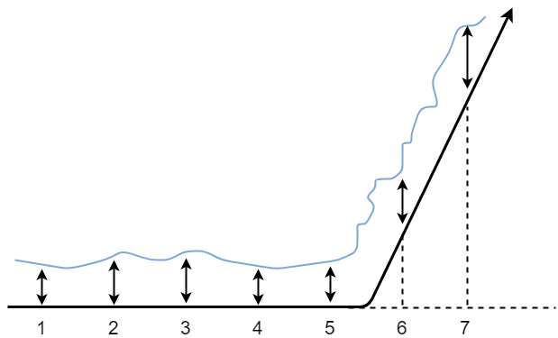
Поворот оси абсцисс
13

Slide 15
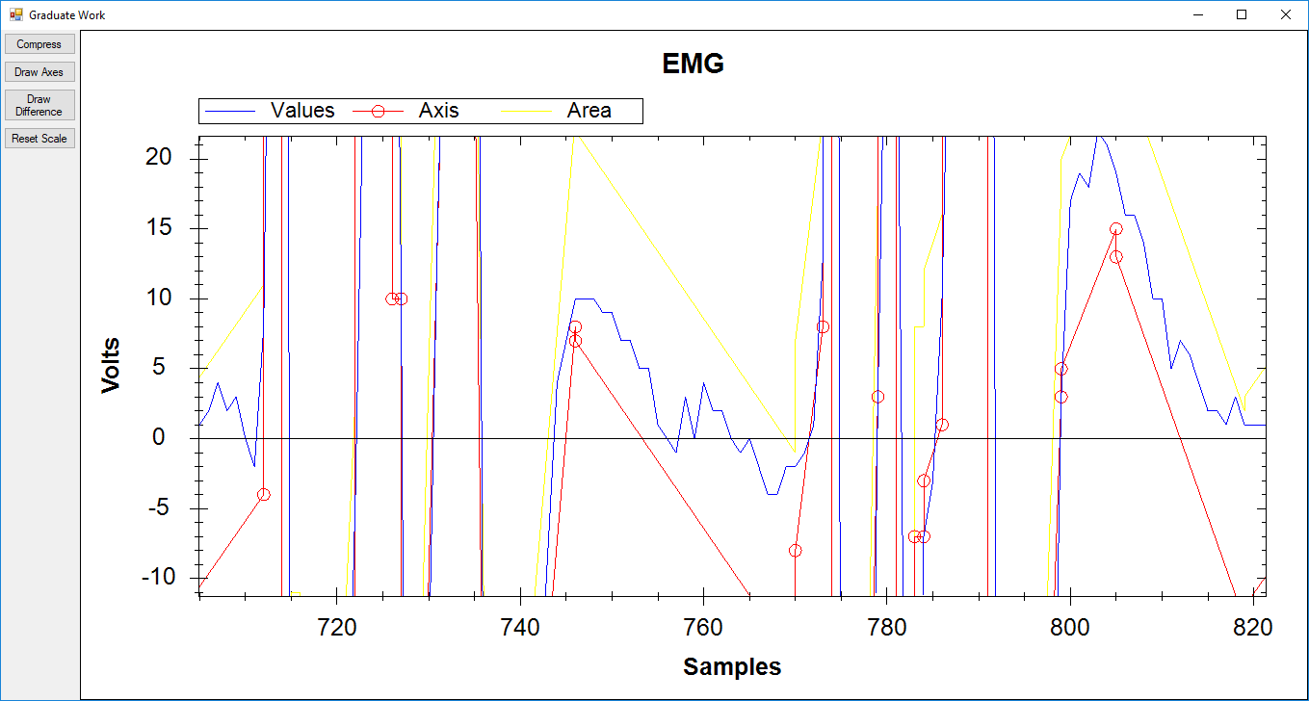
Демонстрация поворота оси
14

Slide 16
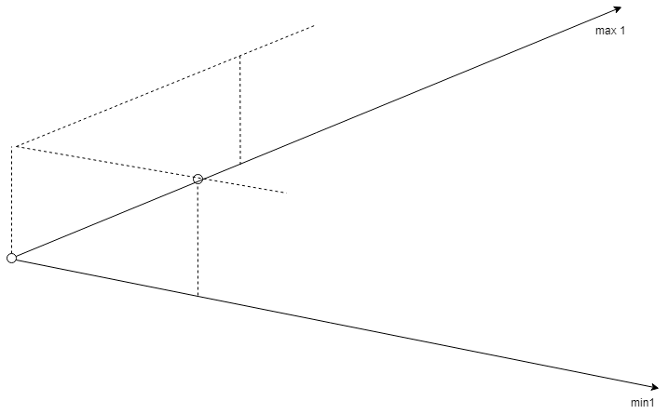
Выбор угла поворота оси: 2 точки
Минимальное значение диапазона видимости оси
Максимальное значение диапазона видимости оси
15

Slide 17
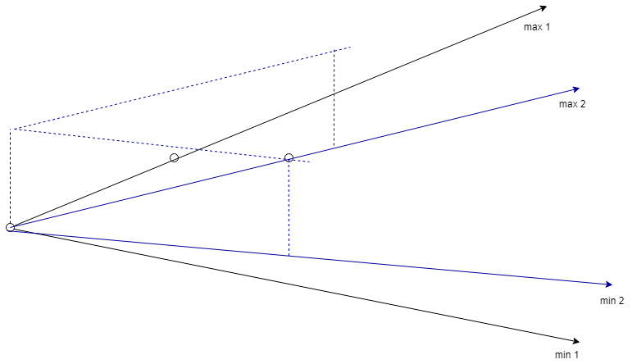
Выбор угла поворота оси: 3 точки
16

Slide 18
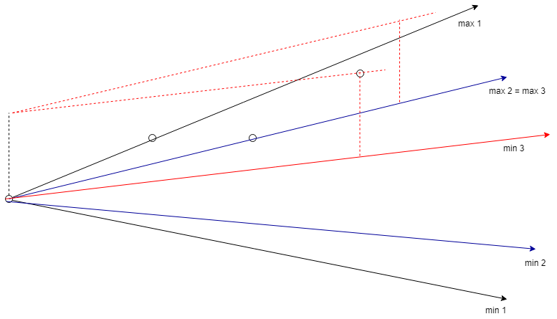
Выбор угла поворота оси: 4 точки
17

Slide 19
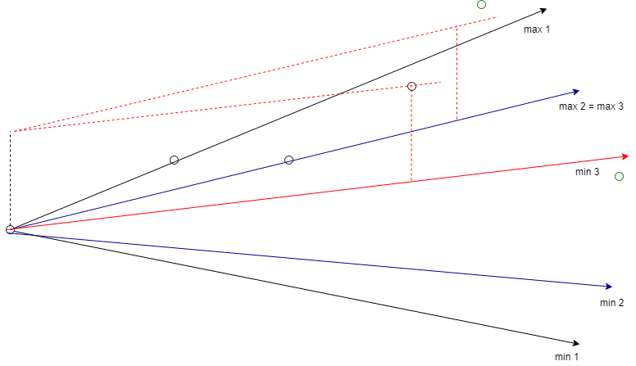
Повторная смена угла
18

Slide 20
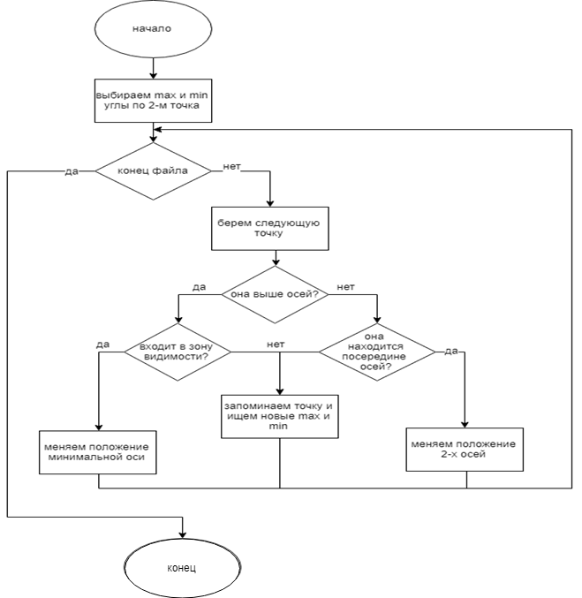
Блок-схема выбора угла поворота оси
19

Slide 21
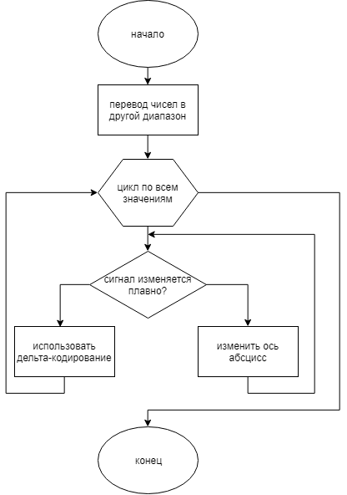
Блок-схема разработанного алгоритма сжатия
20

Slide 22
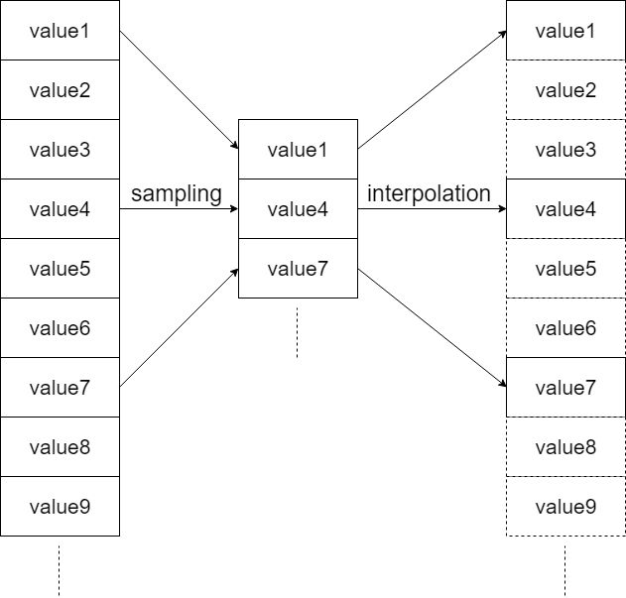
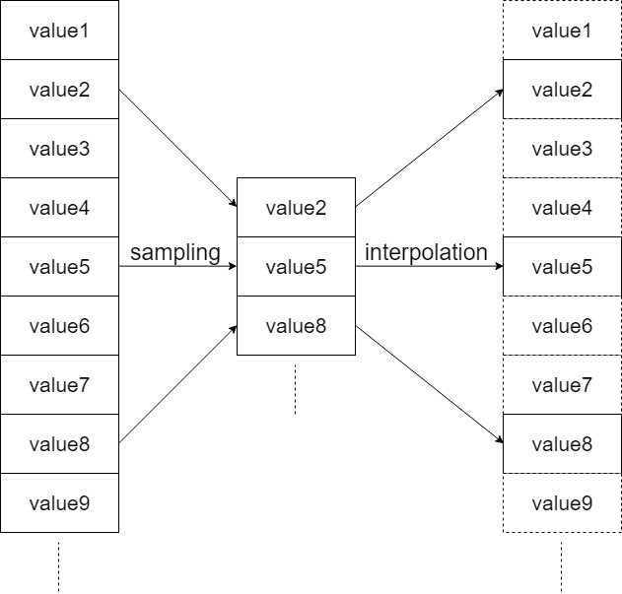
Прореживание
21

Slide 23
Максимальная погрешность в процентах
22

Slide 24
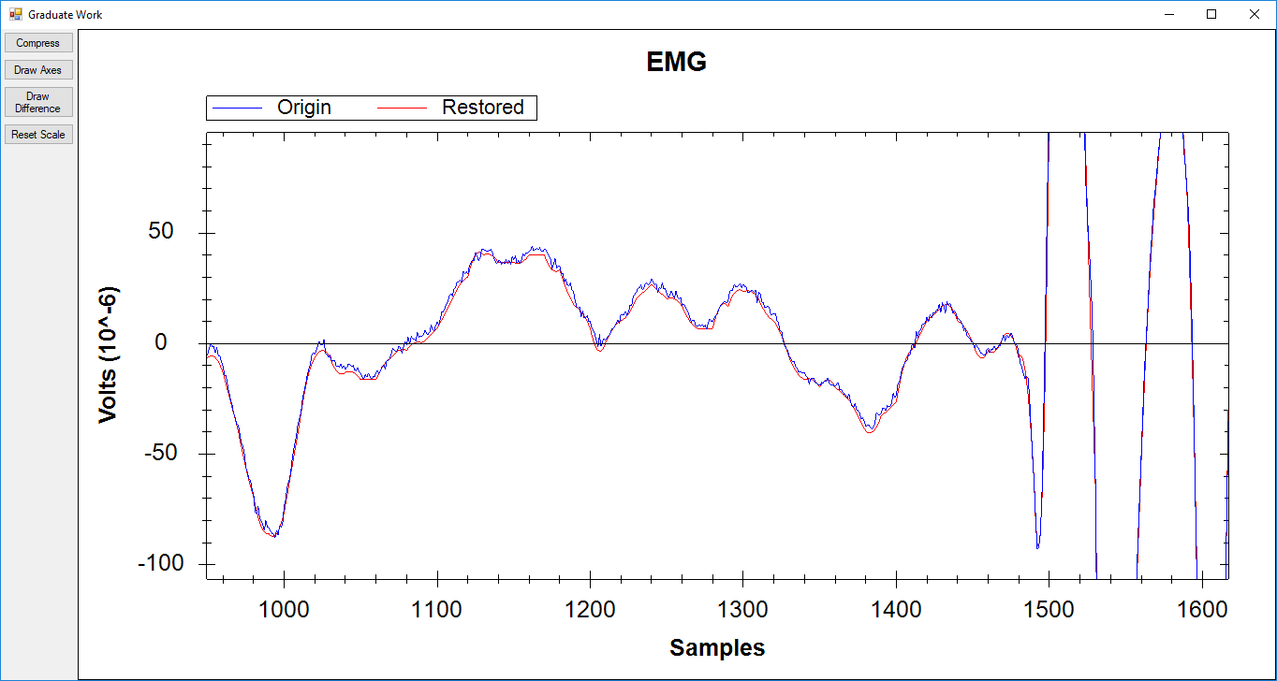
Сравнение восстановленной и исходной кривых
23

Slide 25
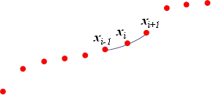
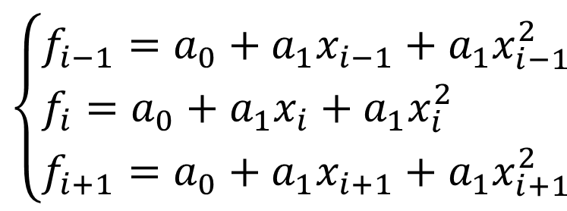
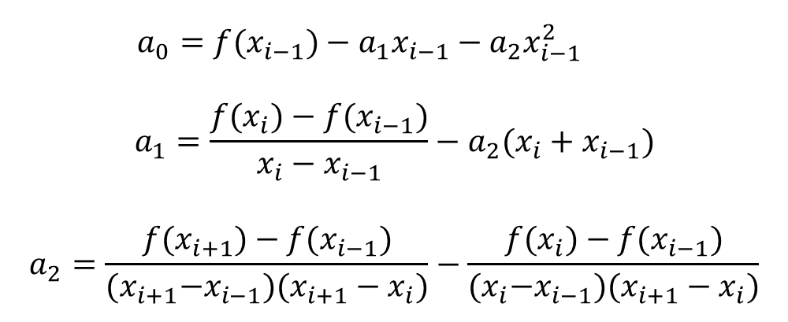
Интерполяция
$$a_{0}={f(x}_{i−1})−a_{1}x_{i−1}−a_{2}x_{i−1}^{2}$$
$$a_{1}=\frac{{f(x}_{i})−{f(x}_{i−1})}{x_{i}−x_{i−1}}−a_{2}(x_{i}+x_{i−1})$$
$$a_{2}=\frac{{f(x}_{i+1})−{f(x}_{i−1})}{{(x}_{i+1}−x_{i−1})(x_{i+1}−x_{i})}−\frac{{f(x}_{i})−{f(x}_{i−1})}{{(x}_{i}−x_{i−1})(x_{i+1}−x_{i})}$$
$$\left\{\begin{aligned}&f_{i−1}=a_{0}+a_{1}x_{i−1}+a_{1}x_{i−1}^{2} \\ &f_{i}=a_{0}+a_{1}x_{i}+a_{1}x_{i}^{2} \\ &f_{i+1}=a_{0}+a_{1}x_{i+1}+a_{1}x_{i+1}^{2}\end{aligned}\right.$$
24

Slide 26
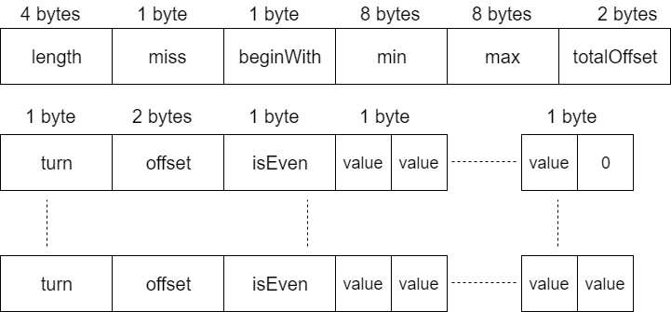
Схема представления данных в файле
25

Slide 27
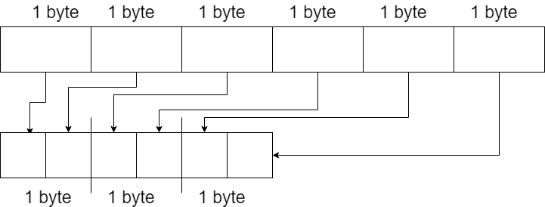
Упаковка значений в один байт
26

Slide 28
Результаты
 | Исходный размер | WinRAR | ZIP | Разработанный алгоритм
Файл 1 | 1479648 | 1232070 (1,2) | 1435051 (1,03) | 54073 (27)
Файл 2 | 2390992 | 2016990 (1,18) | 2313822 (1,03) | 119572 (19)
27

Slide 29
Выводы
Поставленная цель достигнута, энергоэффективный алгоритм разработан.
Решены следующие задачи:
Проведен анализ существующих алгоритмов сжатия
Выбран опорный алгоритм (дельта кодирование)
Разработан алгоритм оптимизированный для ЭМГ-данных
Проведено сравнение с существующими универсальными алгоритмами. Показано, что разработанный алгоритм превосходит универсальные алгоритмы по степени сжатия
28

Slide 30
Спасибо за внимание

